Slide 1
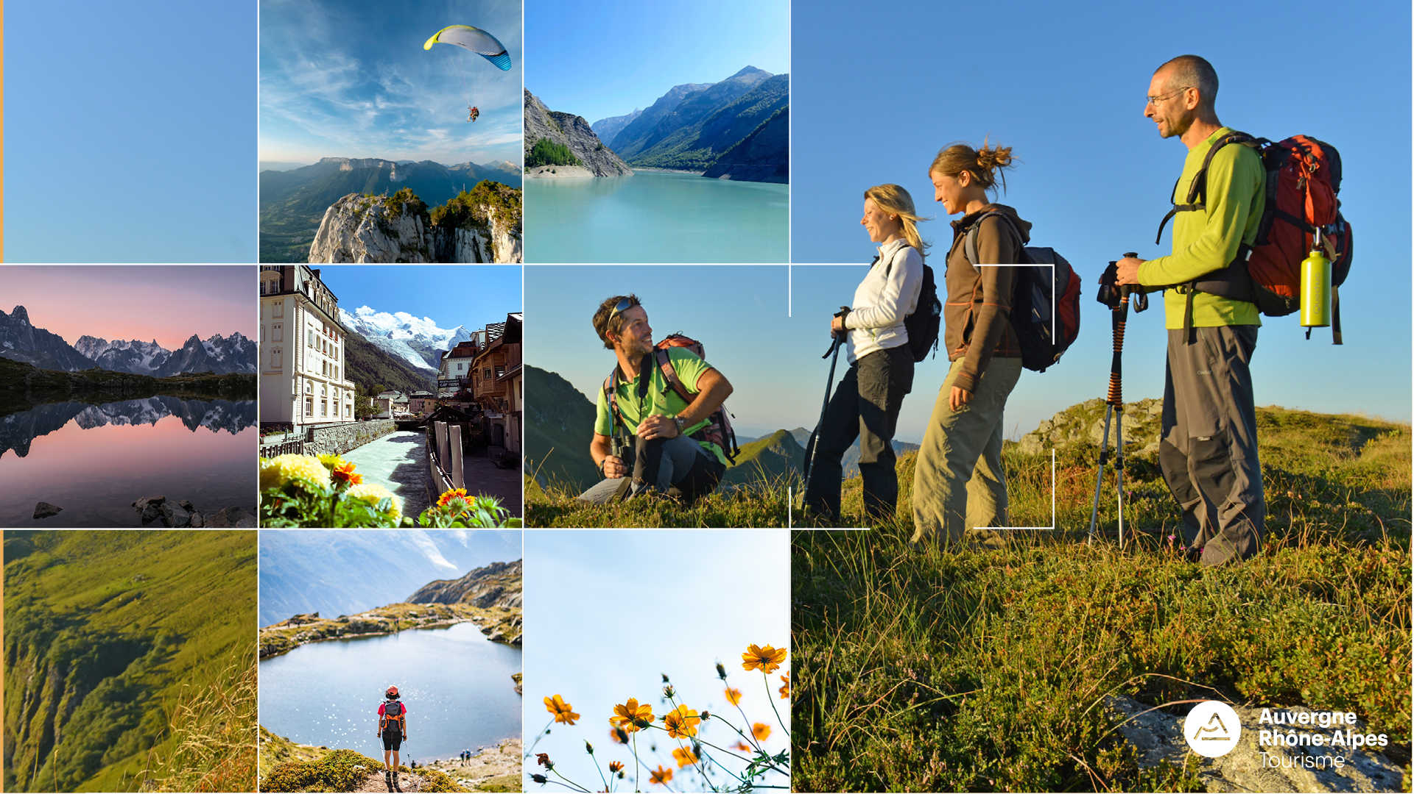
Cadre de vie et attractivité
La vision du touriste est-elle celle de l’habitant en Auvergne-Rhône-Alpes ?
Comment préserver l’équilibre à travers le temps ?
Quelles solutions pour les communes ?

Slide 2
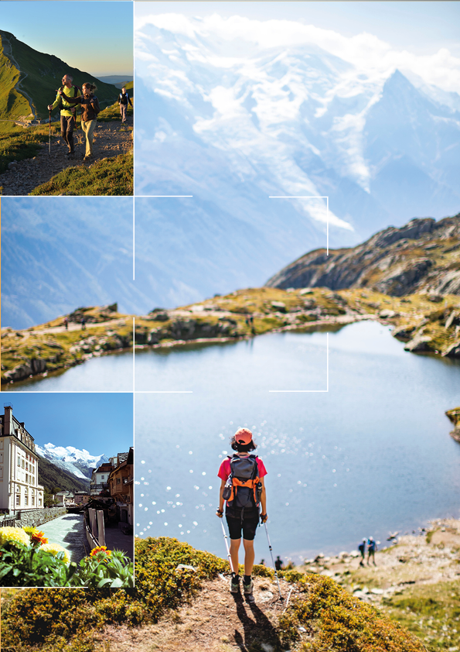


Le cadre de vie au cœur de vos préoccupations
Label national de la qualité de vie
Présent depuis plus de 60 ans.
Il récompense l’engagement des collectivités en faveur de l’amélioration du cadre de vie.

Slide 3
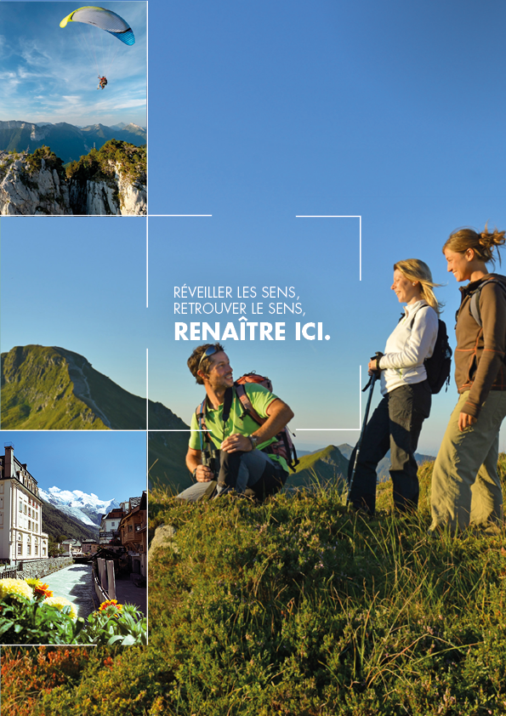

Qu’est ce que le cadre de vie ?
Lorsqu'on parle de cadre de vie, il est question de l'environnement naturel et bâti d'un milieu.
Cela fait référence à tout ce qui nous entoure et que l'on trouve en milieu urbain, forestier et agricole: à l'eau que l'on boit ou que l'on utilise pour diverses activités, à l'air que l'on respire, au sol servant d'assise à diverses activités humaines; à des phénomènes naturels; à des paysages urbains à des paysages agricoles et forestiers.
Par ses actions l'homme peut altérer son environnement naturel ou bâti.
La protection de ce cadre de vie se doit d'être une préoccupation constante puisqu'elle devient un facteur important pour garder les résidents ou pour attirer les visiteurs.
Notes:
A ce niveau là de la définition je pourrai me dire que j’ai fait le job,
Mais la dernière fois que j’étais présente à cette place j’ai utilisé les Tournesols de Van Gogh pour vous expliquer l’importance de la communication
Ces 2 minutes de disruption avec une approche plus poétique m’ont values des applaudissements, pcq vous etes par vos missions sensibles à la beauté de la nature,
Je vais donc m’autoriser un peu plus de disgressions aujourd’hui, cela s’appelle de l’écoute clients ;)

Slide 4
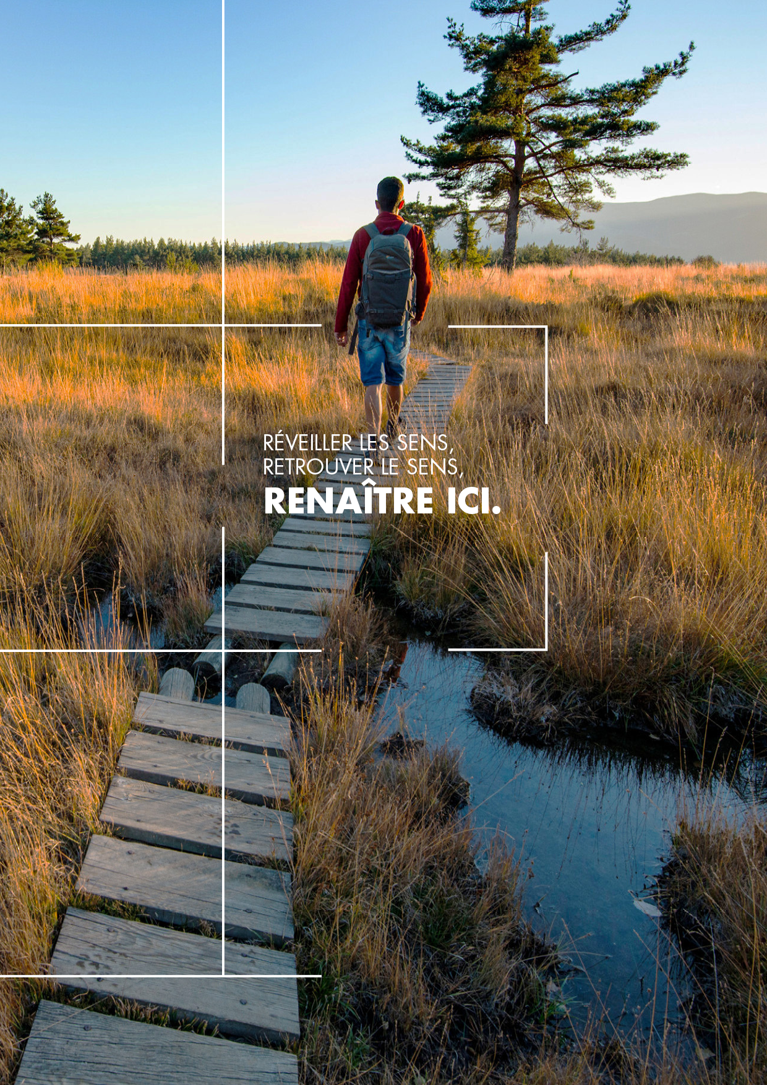
Le silence … pour sortir des sentiers battus
« Le silence est une espèce en voie de disparition » dit Gordon Hempton, spécialisé dans l’enregistrement des voix de la nature.
Ce n’est pas une absence de son, mais une absence de bruit qui est souhaitable.
Source : Home is …
Le silence et ses voies ouvrent les portes d’une véritable beauté, qui réveillent la mémoire et attisent l’imaginaire, …, alors que le stress de l’existence contemporaine, urbaine, hyperstructurée bride les potentialités uniques dont nous sommes dépositaires.
Source : Gérard Kosicki - Home is …
Pour ces raisons, le cadre de vie est devenu primordial, particulièrement récemment.
Notes:
Actuellement je travaille également avec les PNR de la région,
Ils sont confrontés au même dilemme que vous équilibrer écologie et économie,
Les échanges sont nombreux et l’un d’eux est un passeur (expliquer)

Slide 5
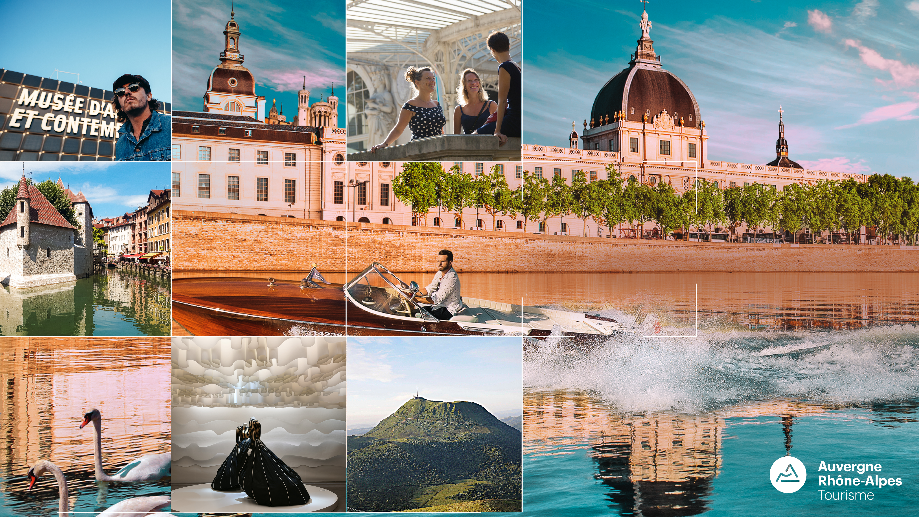
Cadre de vie vu par les touristes et les résidents
Deux visions …

Slide 6
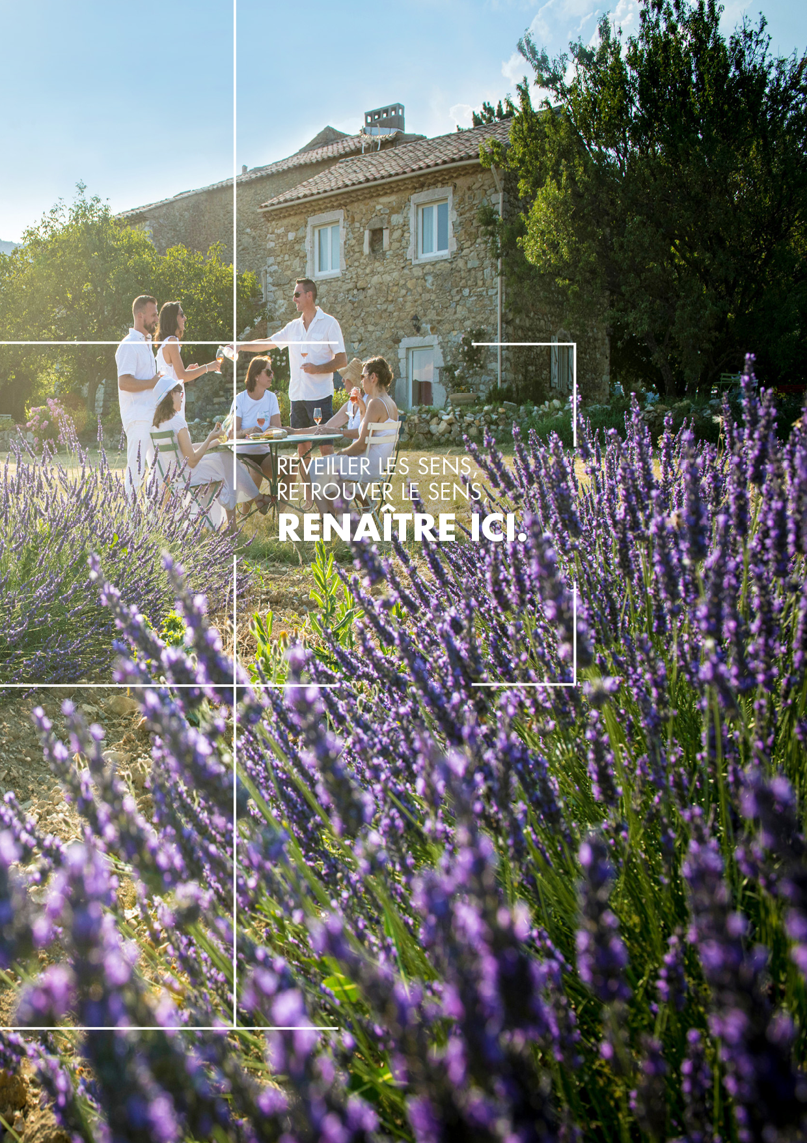
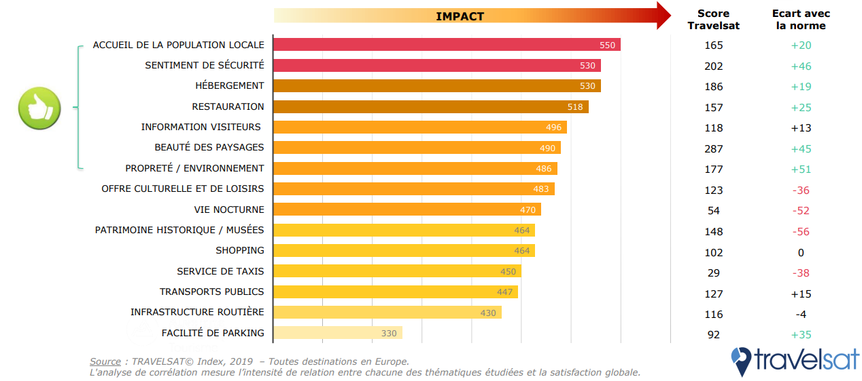
LA QUALITE DE L’EXPERIENCE VECUE PAR LES VISITEURS EN AUVERGNE-RHÔNE-ALPES TCI Research
Notes:
Le cadre de vie :
Beauté des Paysages : avec 287 c’est notre meilleure performance
Patrimoine : 148, une optimisation est nécessaire

Slide 7
Impact du tourisme
Pour chacun des aspects suivants, diriez-vous que le développement du tourisme a une influence plutôt positive ou négative ?
Positif
Neutre
Négatif
NSP
Quelle influence du tourisme ?
Une influence du tourisme jugée plutôt favorable, des attentes liées à la durabilité émergent.
En 2021, en dépit de scores plus bas dans l’absolu en matière de protection de l’environnement, de propreté ou de qualité de vie, la région ne se situe pas en retrait par rapport à la norme France.
Une baisse est cependant visible par rapport à 2019.

Slide 8
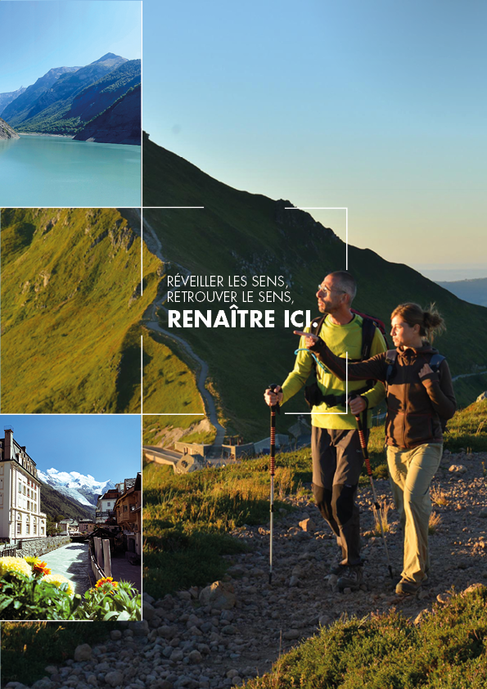
Touristes et résidents : une seule et même personne
Dans bon nombre de nos territoires, l’habitant est un privilégié, il vit dans un territoire de loisirs et de vacances désiré par les autres.
85% des habitants d’Auvergne Rhône-Alpes ont fait du tourisme dans la région - Source : Kantar 2019
= Habitant visiteur (touriste et excursionniste)
= Habitant ambassadeur (passeur d’images), qui défend sa légitimité à produire un discours, guider et accompagner des visiteurs
= Habitant citoyen (protecteur et défenseur)
Le tourisme du « monde d’après » semble avoir pris conscience de l’écueil de la « cartepostalisation » : il a intégré, en amont comme en aval de sa commercialisation, les habitants de la destination comme autant de ressources et de richesses de celle-ci.
Marine Loisy – Maitresse de conférence en sociologie au CNAM de Paris

Slide 9
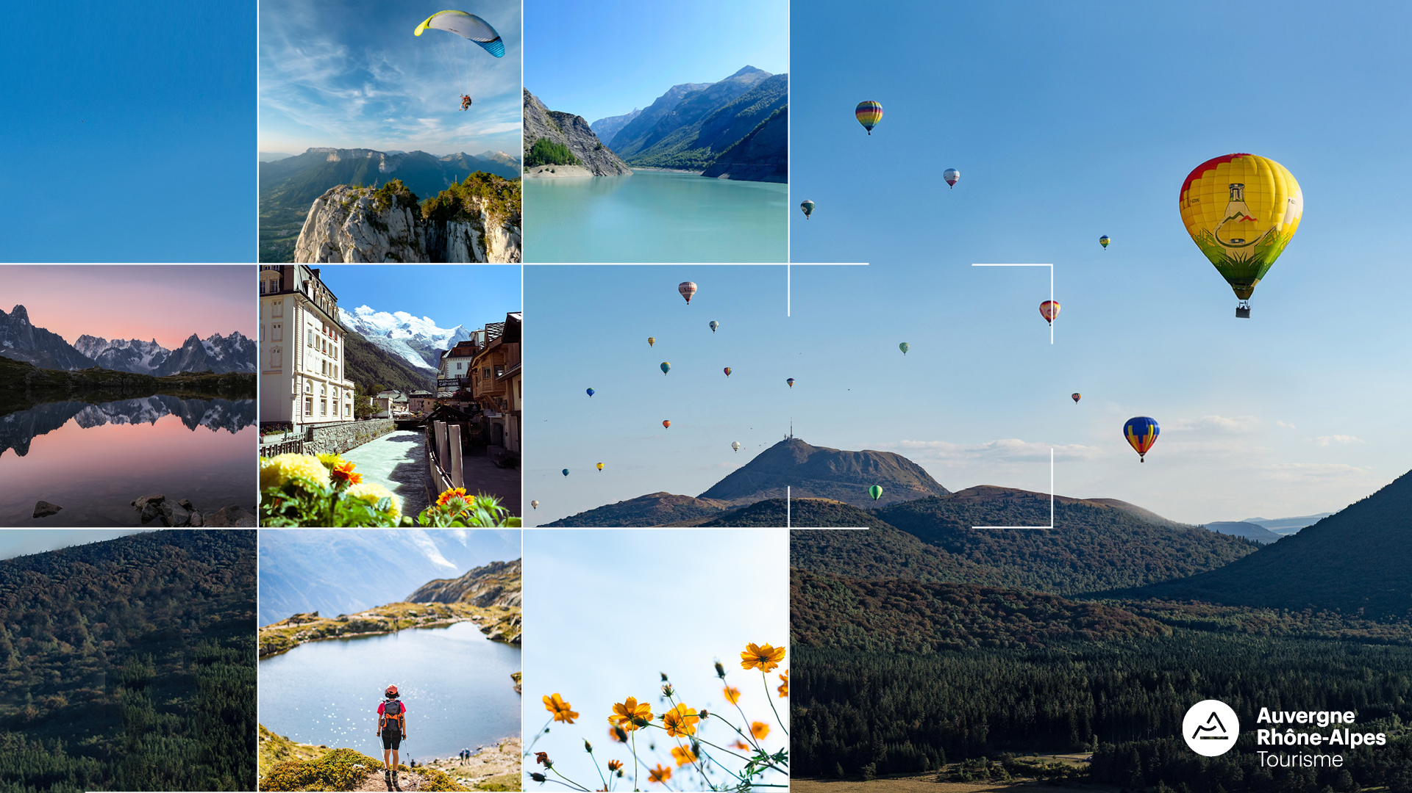
Perspectives et plans d’actions

Slide 10
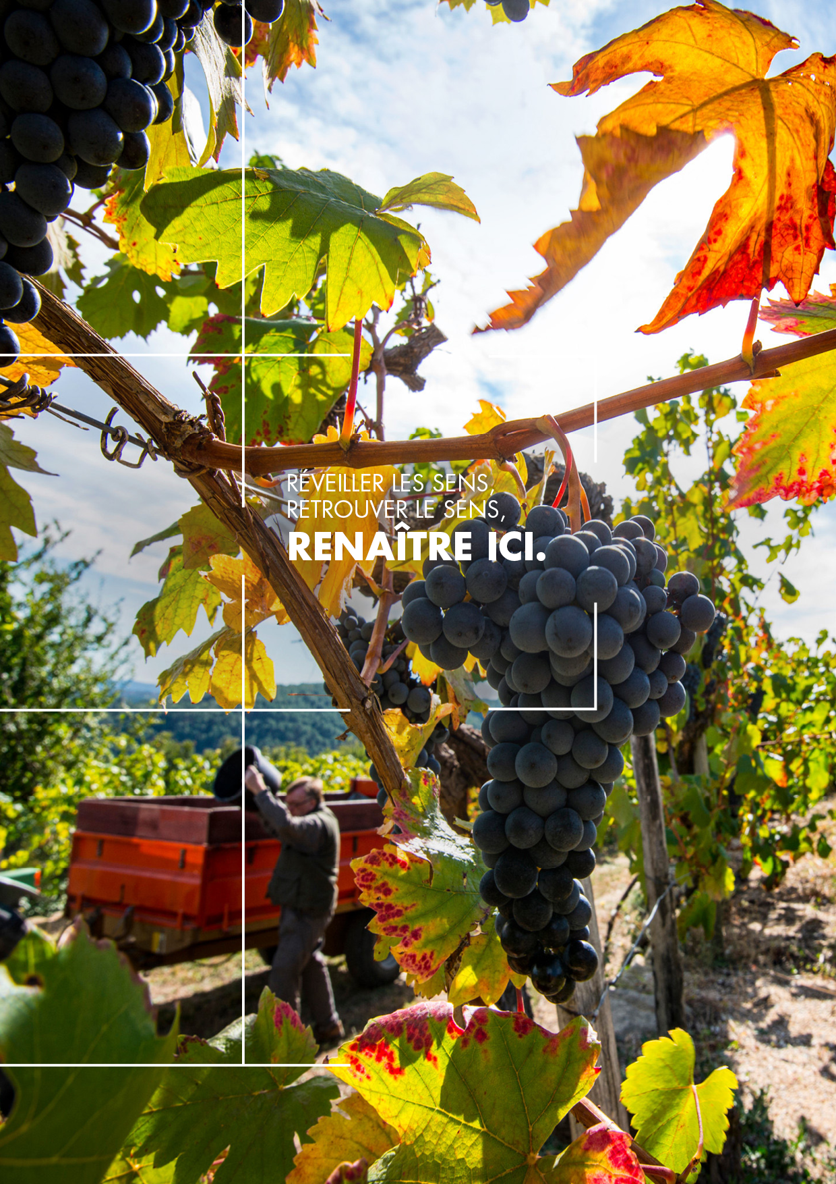

Civilisation urbaine et rurale
La vie s’épanouit grâce à une proximité acceptable.
Certains centres-villes qui étaient insalubres ont été muséifiés, au point de les rendre à nouveau invivables …
Beaucoup viennent chercher dans ces espaces théâtralisés, des espaces de fêtes. Les habitants subissent les nuisances au quotidien.
La vie vient de la multiplicité des pratiques et des usages, l’ensemble doit être pacifié.
Notes:
L’année dernière je vous parlais de l’exode des télétravailleurs vers le rural, mais on va allez plus loin

Slide 11
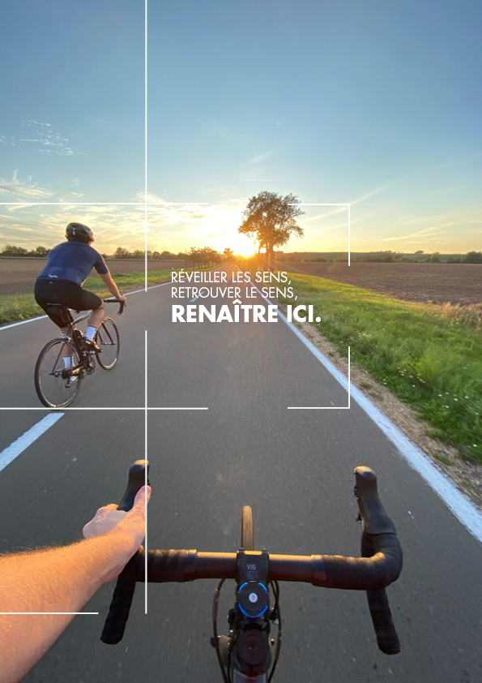
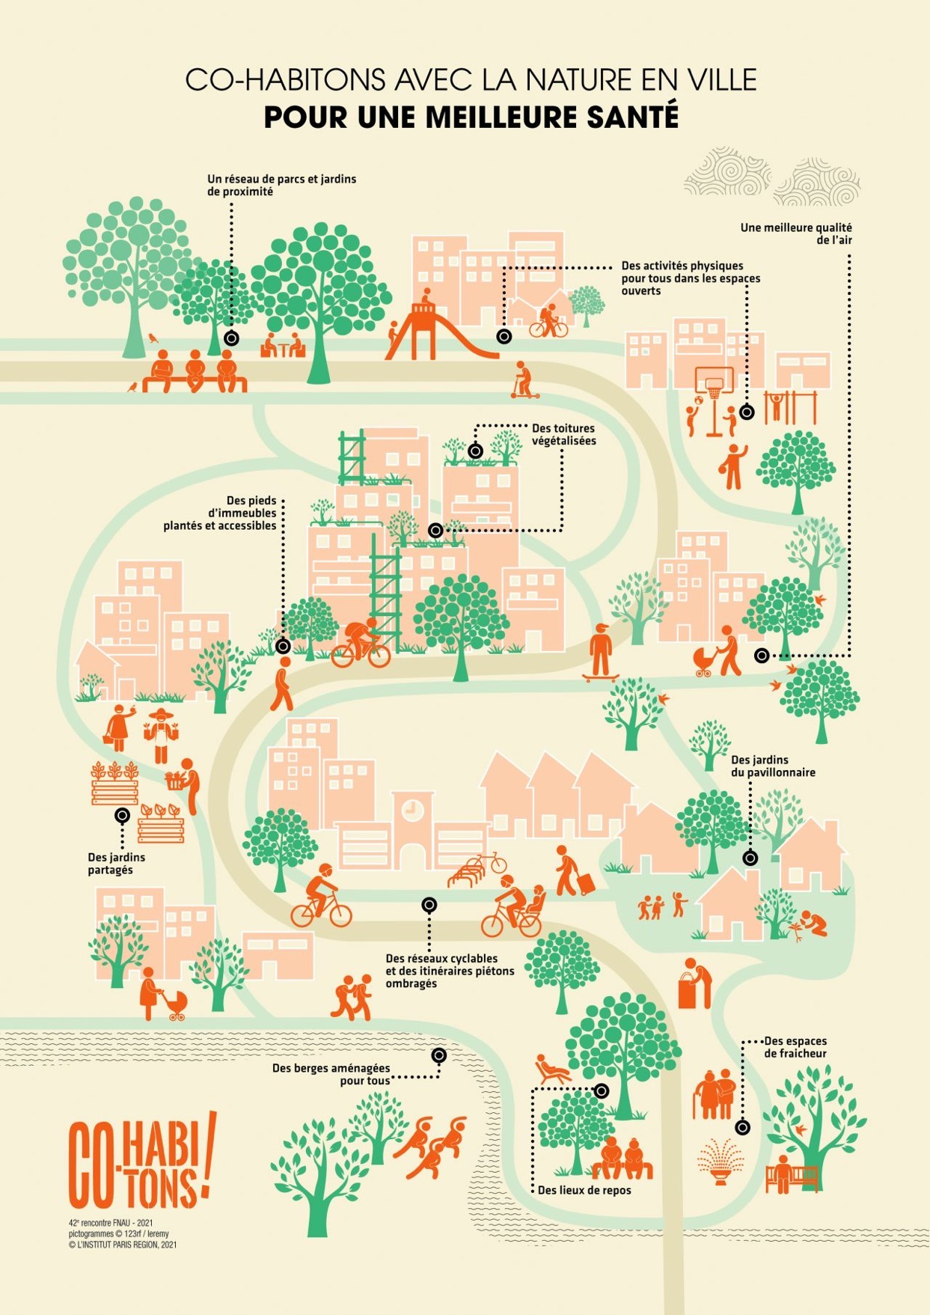
Co-habiter avec la nature en ville pour une meilleure santé
Institut Paris Région
De la nécessité d’agir !
Co-habitons avec la nature en ville pour une meilleure santé
Espaces de nature, parcs et jardins, équipements sportifs de proximité : autant de lieux qui apportent des effets bénéfiques sur la santé des habitants au cœur des villes.
Cette (re)connexion à la nature, associée à une activité physique régulière, s’impose alors comme un des éléments essentiels au bien-être.

Slide 12
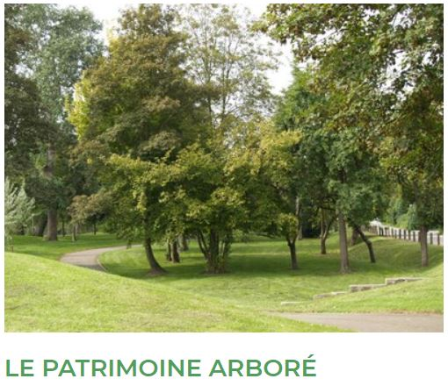
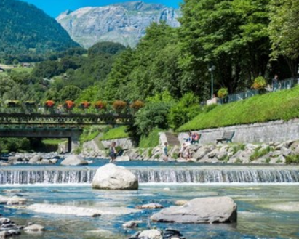
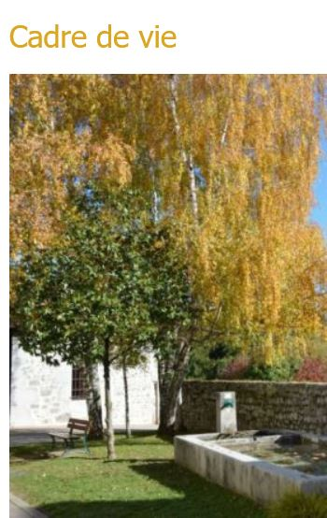
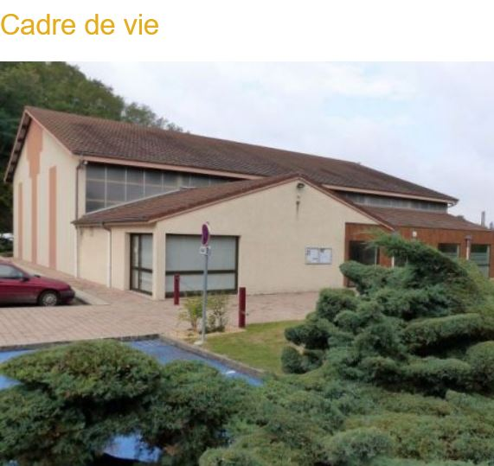

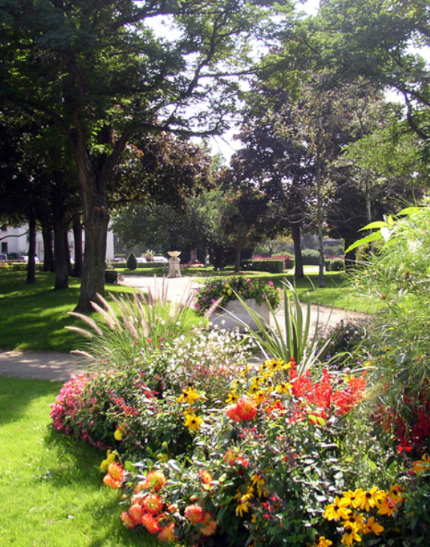
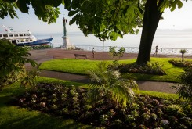

Artas (38)
Sallanches (74)
Maison Laffite (78)
Saint Ismier (38)
Evian (74)
CC Doreallier (63)
Montfaucon (43)
Saint Genest Lerpt 42)

Slide 13
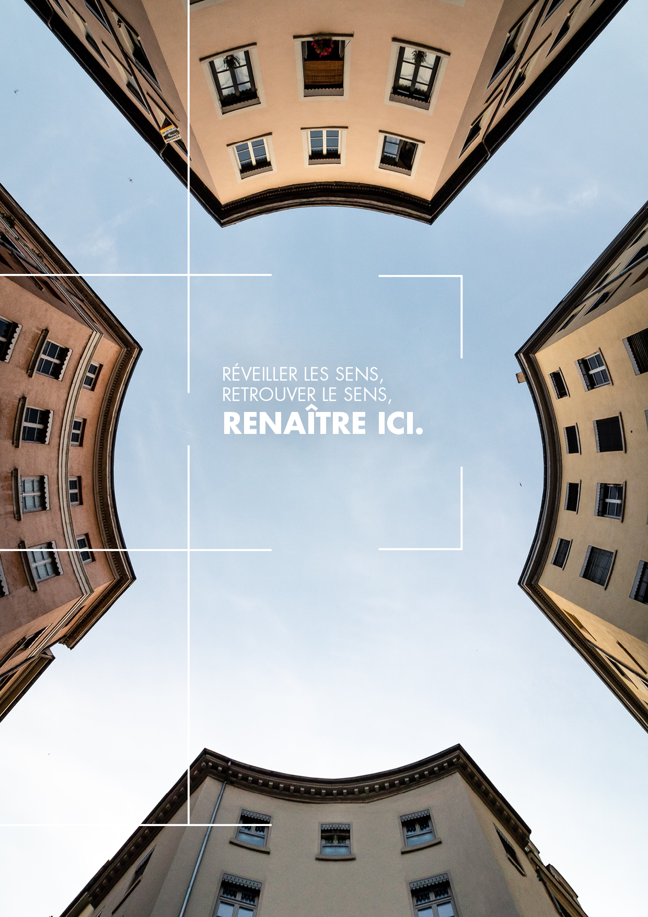
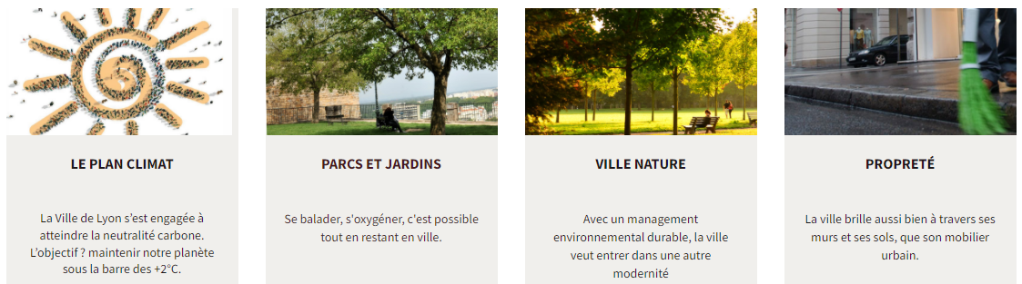
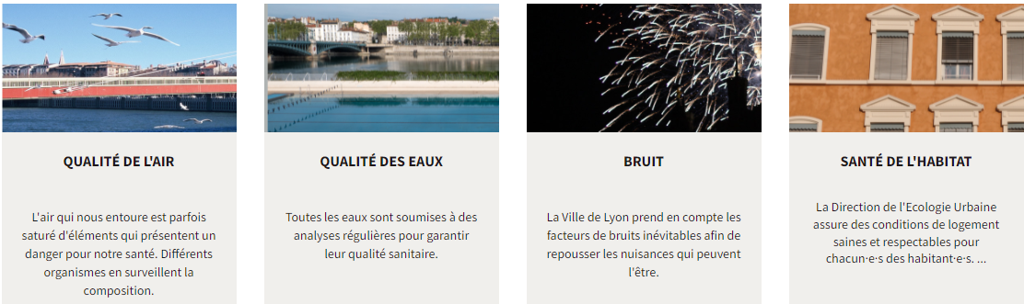
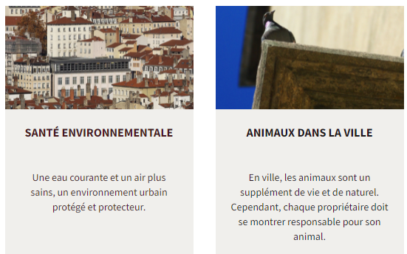
Lyon : le cadre de vie décliné en actions
Bien vivre à Lyon aujourd’hui, c’est d’abord bénéficier d’un environnement sain, dans un quartier vert, propre et agréable… pour développer au quotidien un vivre-ensemble qui conjugue le respect et la convivialité.

Slide 14
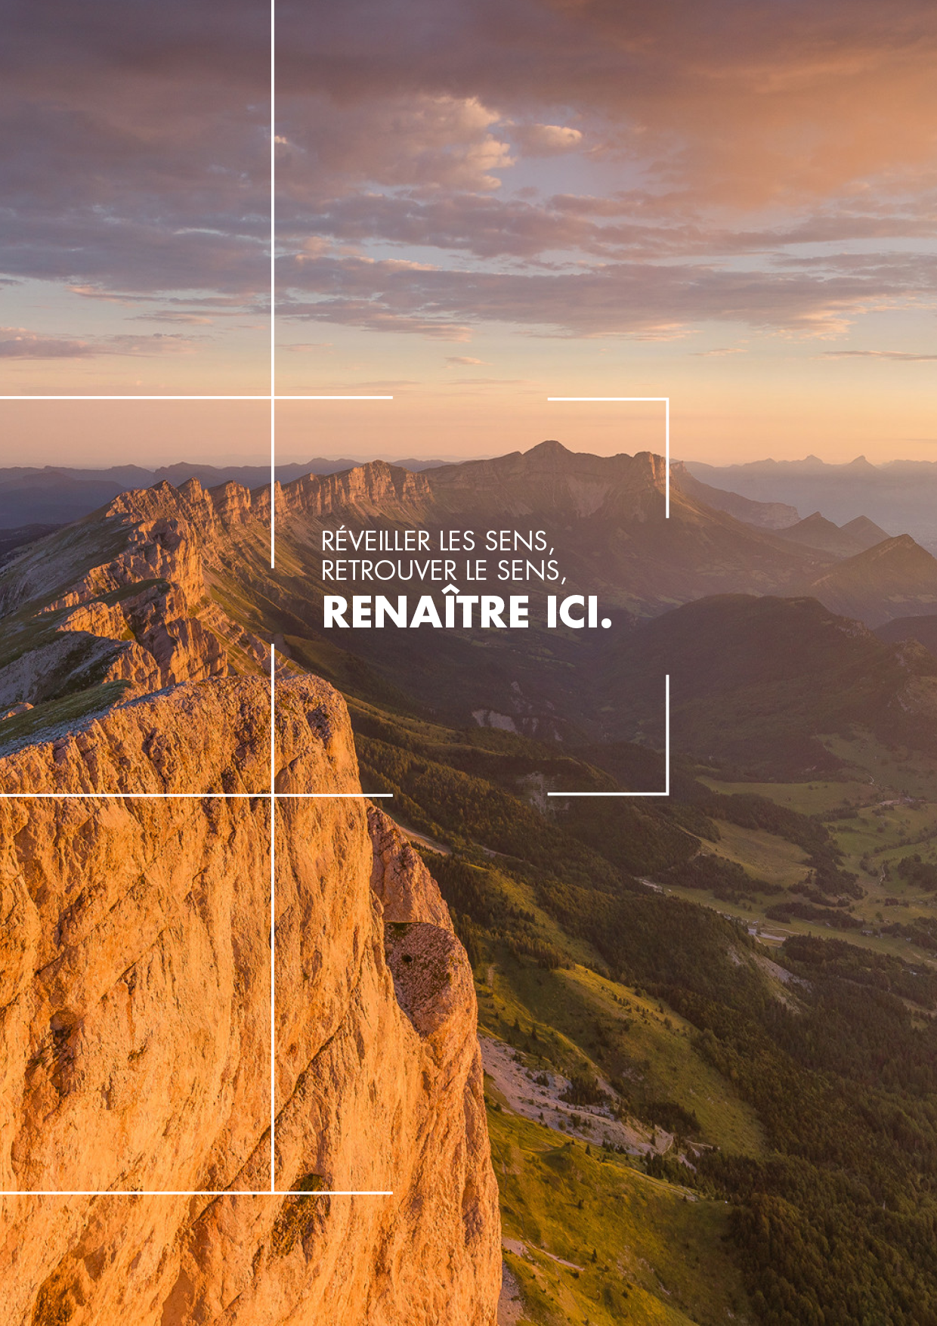
La nouvelle attractivité de la montagne et de la campagne
En 2021 : 1,2 million de transactions (un record)
Source : FNAIM
Ville : +6%*
Rural : +7%
Montagne : +9,7% (Alpes du Nord)
Les logements au pied des pistes ont à nouveau le vent en poupe, mais les stations-villages, qui offrent une alternative au tout-ski, séduisent de plus en plus.
L’immobilier de montagne a plus que jamais le vent en poupe. La pandémie a clairement boosté les prix des logements d’altitude.
Notes:
Stagnation des prix à Paris, hausse de 6,3% dans les dix plus grandes villes et 7,6% dans leur banlieue

Slide 15

Les migrations d’agrément
Le terme a fait son apparition dans les années 1990.
Il se «réfère au mouvement des personnes, les migrants d’agrément, qui s’installent de façon permanente ou partielle en raison de ses qualités environnementales réelles ou perçues et de sa distinction culturelle» (Moss, 2008, p. 1).
Le cadre de vie fait partie des principaux critères à motiver les habitants à s’installer.
Le Covid a accéléré cette tendance, 53% des nouveaux habitants étaient employés en dehors de leur domaine, de leur niveau de formation et/ou de leur précédent emploi = un choix de vie en adéquation avec une volonté profonde de changement.
Source : Anne Barrioz / Agrégée et docteure en géographie, chercheuse associée au laboratoire Edytem (CNRS) – Cahiers Espaces février 2022

Slide 16

Typologie des nouveaux arrivants :
Dans le panel étudié, cinq catégories d’habitants ont été identifiées.
◗ Pour les passionnés (40% de l’échantillon), la montagne est au cœur du choix de vie. Ils sont influencés par leur amour pour la montagne qui leur offre un cadre de vie et un terrain de jeu pour leurs activités de loisirs.
◗ Les travailleurs (28%) expriment un attrait pour la montagne, mais c’est bien une opportunité économique qu’ils mettent en avant comme facteur déclenchant la migration et l’installation.
◗ Les parents (16%) s’installent ou se réinstallent pour les attaches familiales ou amicales qu’ils ont dans la vallée.
◗ Les amoureuses (9%), exclusivement des femmes dans cet échantillon, sont venues ou revenues rejoindre leurs conjoints dont l’activité professionnelle ne leur permet pas de changer de lieu de travail (agriculteur, par exemple) ou qui ont moins de facilités qu’elles à le faire.
◗ Les revenants (7%) mettent en avant un attachement durable au territoire, marqué par la fréquentation de la vallée en tant que touristes dans un premier temps. L’acquisition d’un bien immobilier déclenche leur migration pérenne dans le territoire.

Slide 17
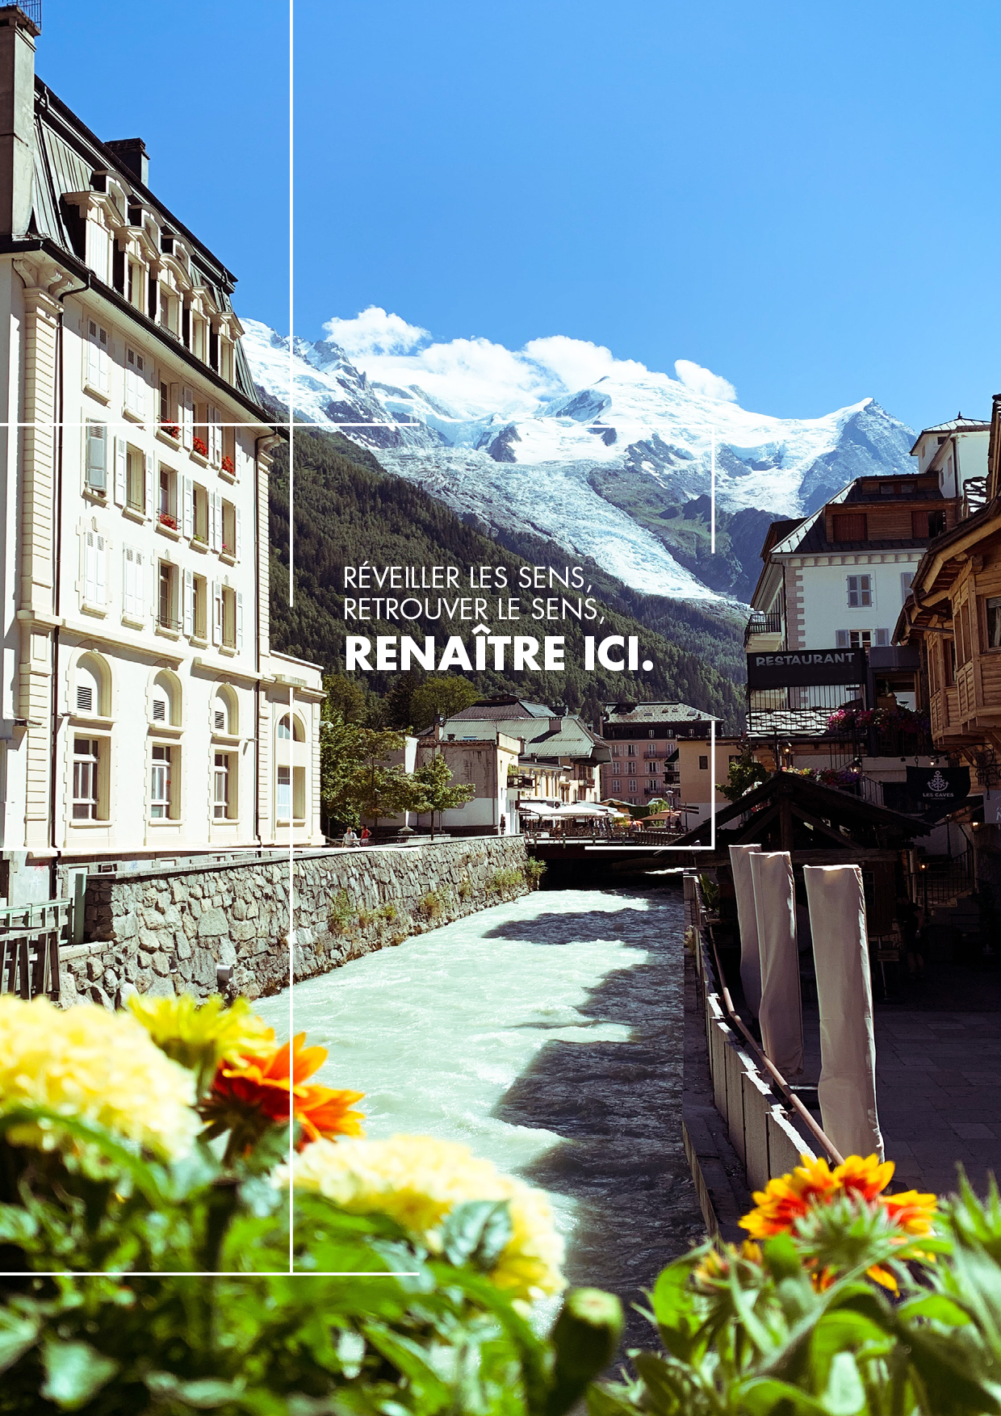
Attractivité de la montagne et de la campagne
Aujourd’hui, ce qui plaît de façon pérenne, c’est précisément les valeurs et le sens, l’authenticité et la qualité humaine et environnementale des lieux.
Le cadre et la qualité de vie dont ces territoires montagnards et campagnards disposent, constituent un des principaux facteurs de l’attractivité de demain, pour l’ensemble des secteurs économiques.

Slide 18
Les besoins de nature et d'espace priment sur les déterminants professionnels.
Le monde post-pandémique sera riche en surprises.
Selon McKinsey, la numérisation a été 20 à 25 fois supérieure aux prévisions. Beaucoup d'habitudes ont été bouleversées à l'aune de cette incroyable accélération de la maturité technologique mais aussi d'aspirations nouvelles. Le bien-être dépasse la performance dans l'échelle des priorités. Cette inversion est en soi une révolution.
Les besoins de nature et d'espace priment sur les déterminants professionnels. Aujourd'hui, plus de 80% des Français aspirent à vivre dans une ville moyenne ou un village. Cette évolution est permise par la technologie et bientôt par le choix des entreprises de s’implanter dans des lieux en cohérence avec son image, fidèle à ses valeurs, au contact de ses clients.
Le cadre de vie de votre commune va donc impacter l’attractivité pour vos :
Habitants
Visiteurs
Décideurs économiques
https://www.latribune.fr/opinions/tribunes/alterite-ou-la-metamorphose-post-covid-des-sieges-sociaux-886455.html

